Slide 1
Học viện công nghệ Bưu Chính – Viễn Thông
CHƯƠNG 2:
BIỂU DIỄN TÍN HIỆU VÀ HỆ THỐNG TRONG MIỀN Z
Giảng viên: Tel: Email: | Lê Xuân Thành 0967.259.259 thanhqn80@gmail.com

Slide 2

Nội dung
Mở đầu
Biến đổi Z
Biến đổi Z ngược
Tính chất của biến đổi Z
Hệ thống trong miền Z
Tổng kết chương và bài tập

Slide 3

Hàm truyền đạt

Slide 4

Hàm truyền đạt của hệ tuyến tính, bất biến

Slide 5
Phương trình sai phân tuyến tính

Slide 6
Độ ổn định

Slide 7
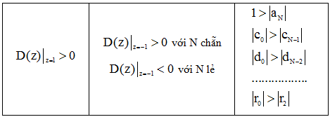
Tiêu chuẩn ổn định Jury

Slide 8
Thực hiện hệ thống
Bộ trễ tín hiệu
α
Bộ khuếch đại
+
Bộ cộng tín hiệu

Slide 9
Ghép nối hệ thống
Ghép nối tiếp
Ghép hồi tiếp
Ghép song song

Slide 10
Nội dung
Mở đầu
Biến đổi Z
Biến đổi Z ngược
Tính chất của biến đổi Z
Hệ thống trong miền Z
Tổng kết chương và bài tập

Slide 11

Tổng kết chương
Hệ thống trong miền Z
Tổng kết chương và bài tập

Slide 12

Giải đáp thắc mắc

Slide 13

XIN CHÂN THÀNH CẢM ƠN
Liên hệ: Giảng viên: Tel: Email: | Lê Xuân Thành 0967259259 thanhqn80@gmail.com

